Slide 1
Внеклассное занятие с элементами исследования
«Охрана природы»
Фролова Елена Юрьевна
МБОУ «Лицей №1"
Тюльганский район
Оренбургская область

Slide 2
Цель: Дать представление о полной взаимосвязи человека с окружающей средой, об ответственности человека за состояние природы.

Slide 3
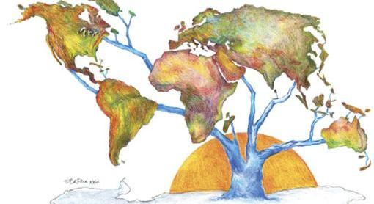
Задачи:
доказать детям, что Земля – наш дом, бережем дом – бережем здоровье;
создать ситуацию, способствующую самостоятельному поиску решения проблемы;
формировать мотивацию природоохранной деятельности;
развивать речь, обогатить
словарный запас;
развивать логическое мышление;
активность, самостоятельность;
воспитывать чувство осознания
единства с окружающим миром,
экологическую культуру, бережное
отношение к природе.

Slide 4
Скажи мне – и я забуду, Покажи мне – и я запомню, Вовлеки меня – и я научусь. Китайская пословица

Slide 5
Взгляни на глобус – Шар земной –
Ведь он вздыхает, как живой.
И шепчут нам материки:
"Ты береги нас
«БЕРЕГИ»
«БЕРЕГИ»
«БЕРЕГИ»
«БЕРЕГИ»

Slide 6
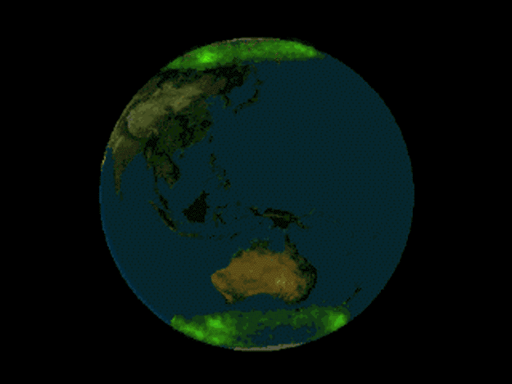
В тревоге рощи и леса,
Роса на травах, как слеза.
И тихо просят родники:
"Ты береги нас, береги!

Slide 7
.
.
Грустит глубокая река,
Свои, теряя берега.
И слышу голос я реки:
"Ты береги нас, береги!”
.
S
O
S

Slide 8
.
.
Остановил оленьсвой бег:
"Будь Человеком, человек!
В тебя мы верим – не солги,
Ты береги нас, береги!”
.
S
O
S

Slide 9
Серьезные проблемы сегодня будем мы решать –
Наблюдать, анализировать, рассуждать.
На такой вопрос нам предстоит найти ответ:
«Экология – это важно или нет?»

Slide 10
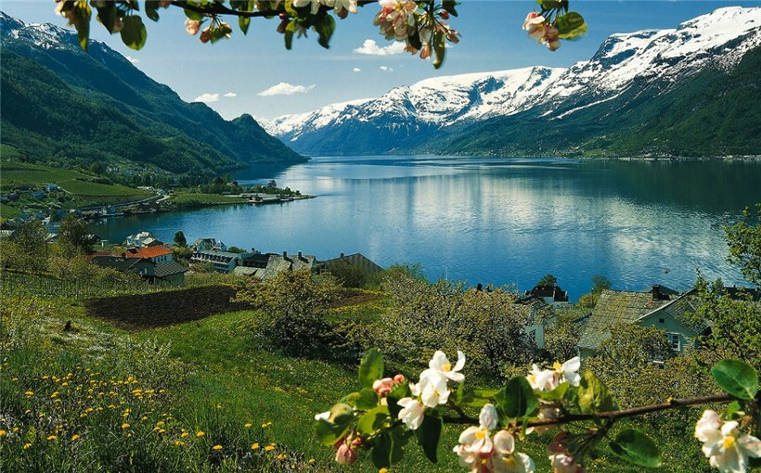
Экология – модное слово, Раньше Земля не знала такого.

Slide 12
Байкал как зеркало лежит
Гора в него глядится
То тучка воды затемнит
То Солнце в них лучится
О нем писали «Чаша вод»
Да, но какая чаша!
Как море чаша глубока
Прозрачная водица
Россия очень велика
А вся могла б напиться
(Н.И. Ландо)

Slide 13
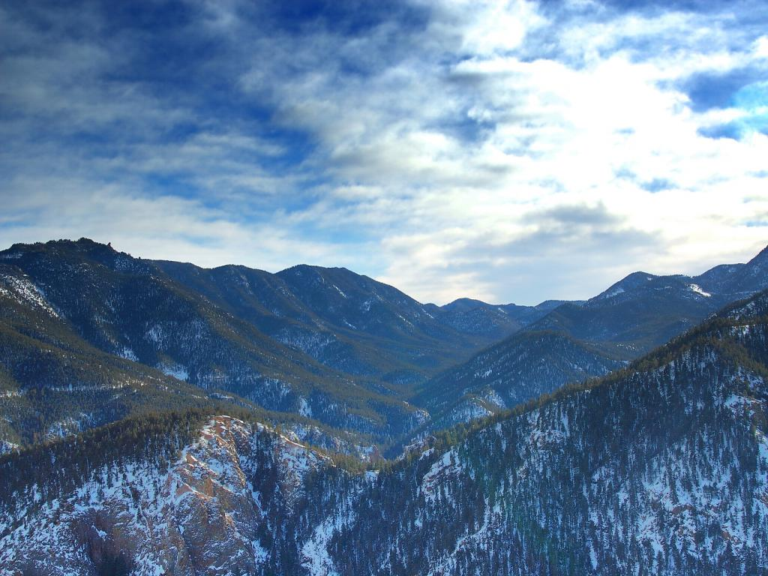
Какой воздух обладает настоящими целебными свойствами?

Slide 14
Чистый горный воздух обладает целебными свойствами. Именно поэтому многие дома отдыха располагаются в горах.

Slide 15
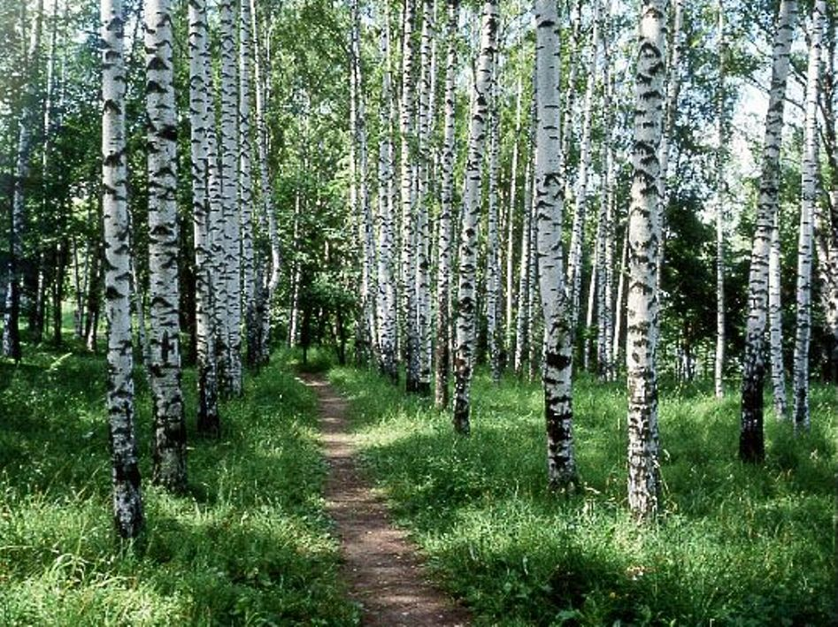
Что по праву можно назвать легкими нашей планеты?

Slide 16
Леса уходят.
Жалко мне леса.
Уходят ели, сосны и березы.
Рябины гасят пламенные гроздья.
Осинников смолкают голоса.
Когда-то жили в тех лесах дубы,
И ясени, и золотые клены.
Куда им деться от такой судьбы?
Лес вырубают – океан зеленый.

Slide 17
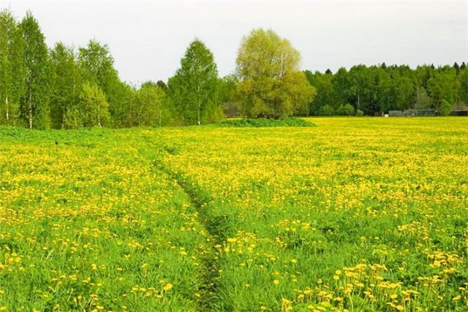

Slide 18
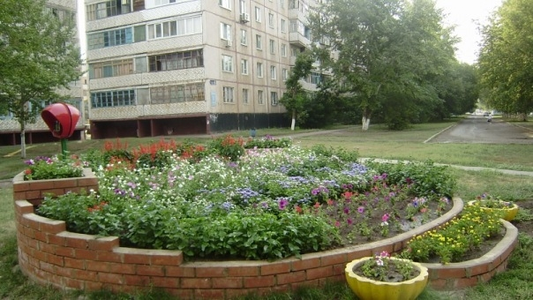
Что предпринимают для улучшения воздуха в городах?

Slide 19
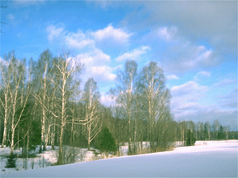
Что может сделать
каждый из нас
для сохранения природы?

Slide 20
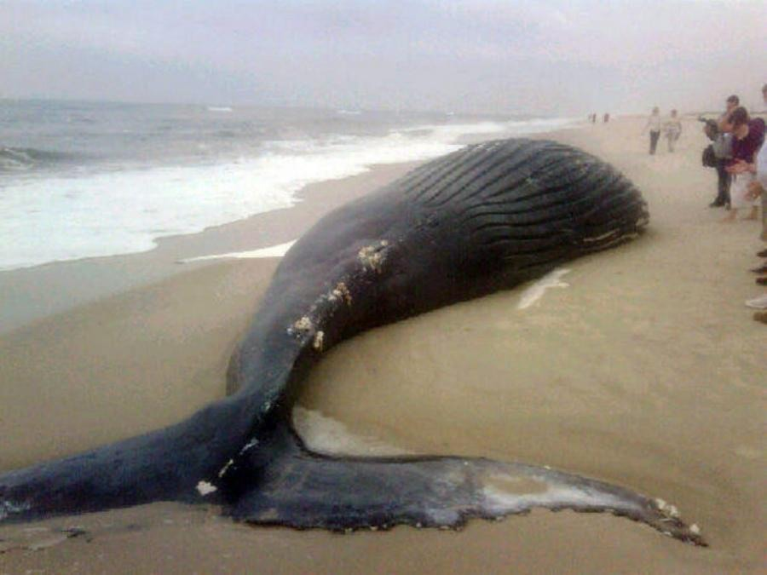

Slide 21
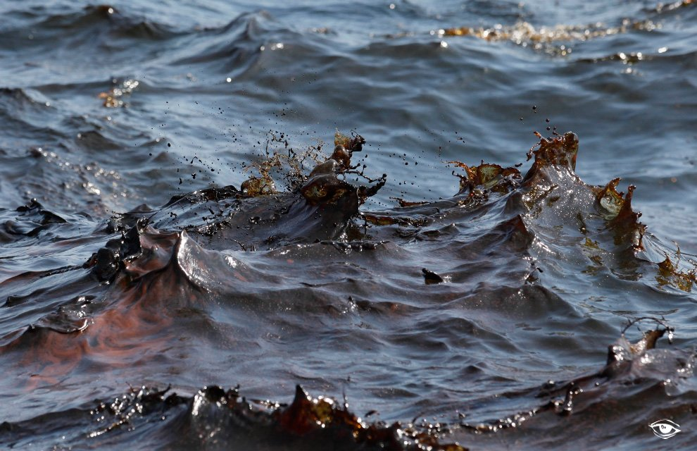

Slide 22
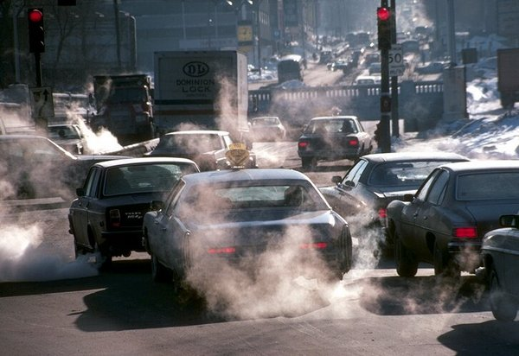

Slide 23
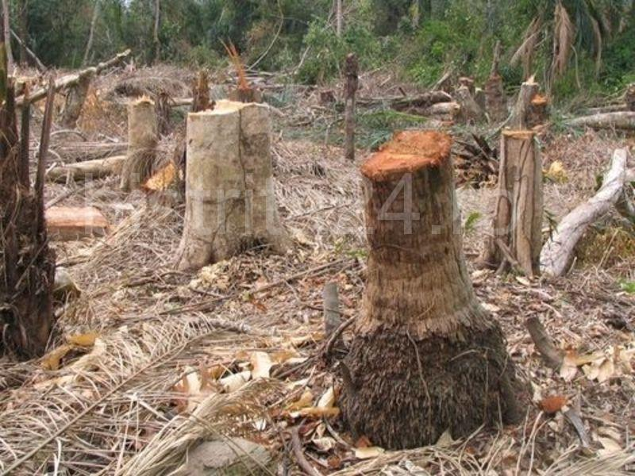

Slide 24
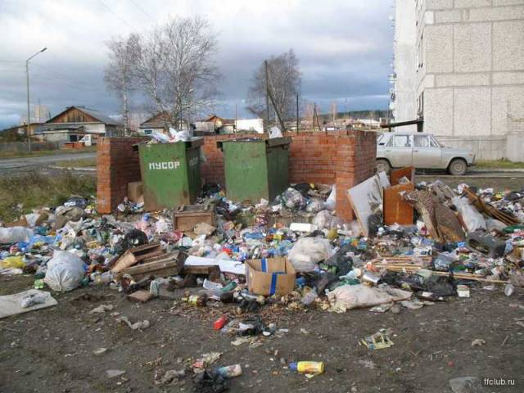

Slide 25
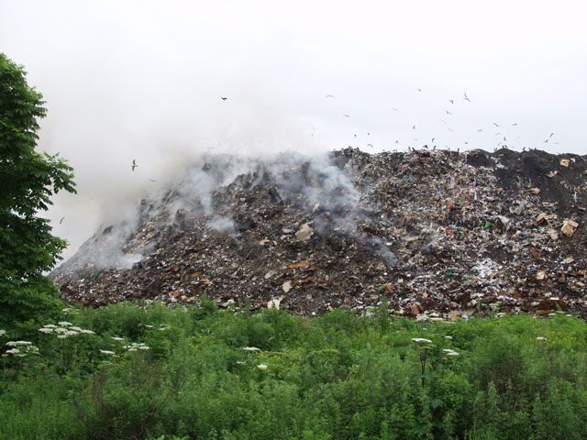

Slide 26
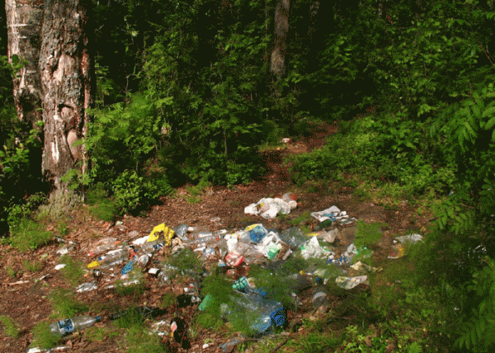

Slide 27
П О Ж А Р Ы

Slide 30
Заповедник – это охраняемая территория.
Цель создания:
Сохранить природу в нетронутом виде.
Охранять
животный и
растительный мир.

Slide 31
Продолжите фразы:
Я учился (училась)…
Я узнал(а)…
Сделал(а) вывод…

Slide 32
.
.
Давайте будем к этому
стремиться,
Чтоб нас любили
и зверь, и птица.
И доверяли повсюду нам,
Как самым верным
своим друзьям!
Давайте будем беречь планету
Во всей Вселенной
похожей нету:
Во всей Вселенной
совсем одна.
Что будет делать
без нас она?...
.
S
O
S

Slide 33
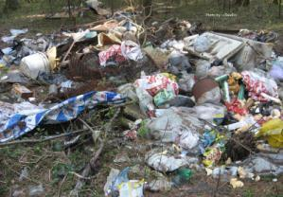
Есть в природе равновесие,
Нарушать его нельзя.
В жизни это очень важно
Для тебя и для меня.
Что бы было равновесие
Надо с вами, нам, друзья
Не выбрасывать отходы
И не загрязнять моря.
Меньше фантиков, бумажек
Ты на улицу бросай!
Тренируй в себе, ты, ловкость:
Точно в урну попадай.
А когда захочешь кинуть
Ты бумажку не в корзину,
Ты подумай о ПРИРОДЕ-
НАМ ЕЩЁ ЗДЕСЬ ЖИТЬ как вроде!

Slide 34
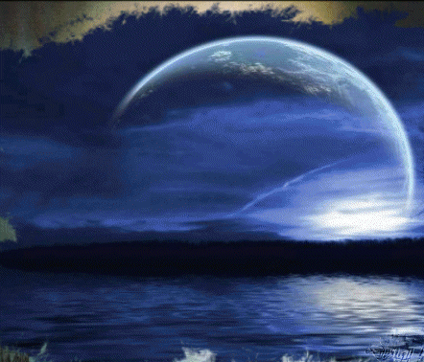
Помогите!!!

Slide 35
ИСПОЛЬЗОВАННЫЕ РЕСУРСЫ:
1. Звуки :
http://zvuki-tut.narod.ru/
2. Анимированная природа:
http://yandex.ru/images/search?text=%D0%BF%D1%80%D0%B8%D1%80%D0%BE%D0%B4%D0%B0%20%D0%B0%D0%BD%D0%B8%D0%BC%D0%B8%D1%80%D0%BE%D0%B2%D0%B0%D0%BD%D0%BD%D0%B0%D1%8F&uinfo=sw-1024-sh-768-ww-1007-wh-619-pd-1-wp-4x3_1024x768
http://333v.ru/image/dd2ae46c6adc18a0f2a73d8bea26ab95
http://www.cbs-sykt.ru/content/276/large-spinning-globe3.gif
3. Экологические стихи:
http://www.ostrovskazok.ru/den-zemli/ekologicheskie-stichi/

